Slide 1
第13章 JM60的USB 2.0开发方法

Slide 2
主要内容
13.1 USB基本概念及硬件特性
13.2 USB的通信协议
13.3 JM60硬件最小系统及USB模块功能简介
13.4 JM60作为USB从机的开发方法

Slide 3
13.1 USB基本概念及硬件特性
13.1.1 USB概述
USB简介
  支持即插即用（Plug-and-Play）
  可以使用总线电源
  硬件接插口标准化、小巧化
  支持多种速度和操作模式
USB的历史与发展
  USB由Intel，Compaq，Microsoft，Digital，IBM以及Northern Telecom等公司共同提出
  1996年1月，发表了USB1.0版本
  1998年9月，公布的USB1.1重新修订了USB1.0
  2000年4月，发布了USB2.0
  2008年8月，发布了最新的USB3.0NEC等公司于2009年推出了带有USB3.0模块的芯片µPD720200

Slide 4
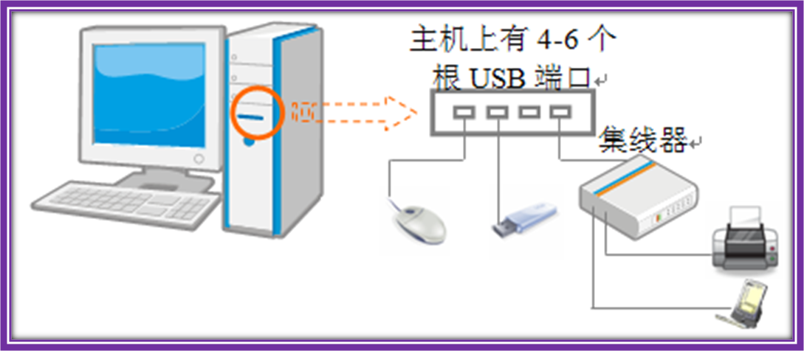
USB的典型连接
USB的典型连接

Slide 5
13.1.2 USB相关基本概念
USB主机
USB主机可分为三个不同的功能模块：
  客户软件
客户软件一般包括USB设备驱动程序和界面应用程序两部分
  USB系统软件
USB系统软件负责和USB逻辑设备进行配置通信，并管理客户软件启动的数据传输
  USB总线接口
  USB总线接口包括主控制器和根集线器两部分

Slide 6
USB设备
USB协议中将USB设备定义为具有某种功能的逻辑或物理实
体，下表是标准的USB设备类的一些实例
编号 | 类名称 | 设备描述符 bDeviceClass 字段的值 | 设备描述符 bDeviceSubClass 字段的值 | 接口描述符 bInterfaceClass 字段的值 | 接口描述符 bInterfaceSubClass 字段的值
1 | 人机接口设备（HID）类 | 0x00 | 0x00 | 0x03 | 任意
2 | 打印机类 | 0x00 | 0x00 | 0x07 | 任意
3 | 大容量存储类 | 0x00 | 0x00 | 0x08 | 任意
4 | 集线器（Hub）类 | 0x09 | 任意 | 0x09 | 任意
5 | 芯片/智能卡类 | 0x00 | 0x00 | 0x0B | 任意
6 | 厂商定义类 | 0xFF | 0xFF | 0xFF | 0xFF

Slide 7
USB设备的描述符
描述符包括以下几种类型：设备描述符、配置描述符、接口描述符和端点描述符，这4种描述符是必须具有的；而其他的描述符，如字符串描述符、设备限定描述符以及其他速率配置描述符则是可选的。
  设备描述符
    描述设备的类型
    设备支持的协议类型
    供应商ID（VID）
    产品ID（PID）
    设备版本号
    供应商名称
    产品名称及设备所支持的配置数等

Slide 8
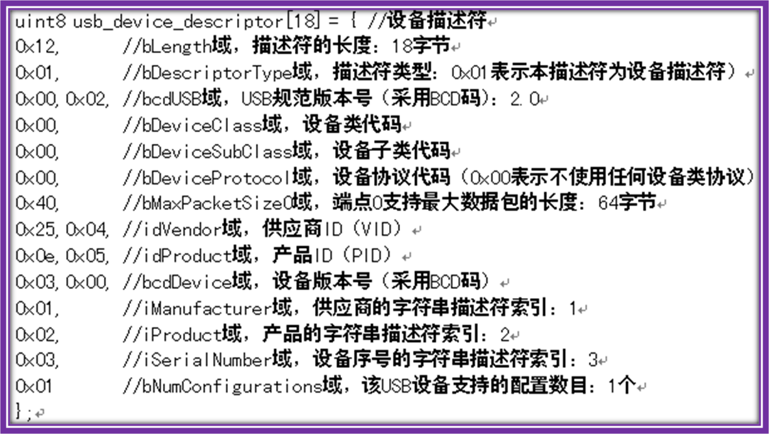
一个USB设备只能有一个设备描述符，固定为18字节的长度，它是主机向设备请求的第一个描述符

Slide 9
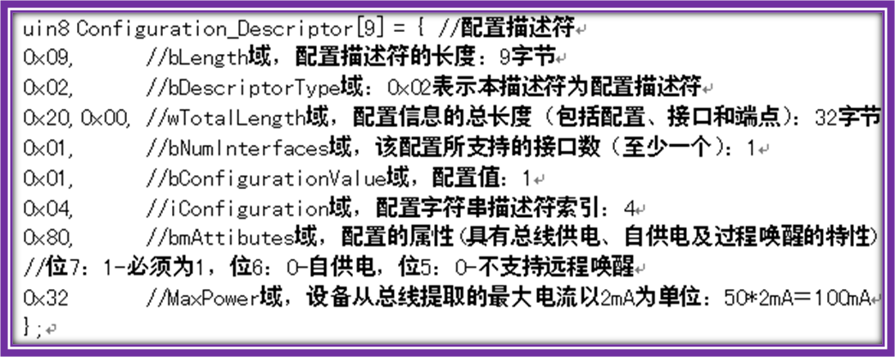
  配置描述符
    配置信息的总长度、
    配置所支持接口的个数、
    配置值、
    配置的属性
    设备可以从总线提取的最大电流等

Slide 10
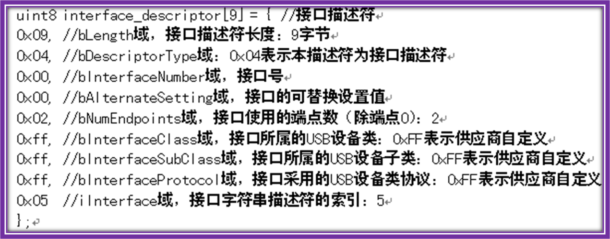
  接口描述符
    接口号
    接口使用的端点数
    所属的设备类及其子类等

Slide 11
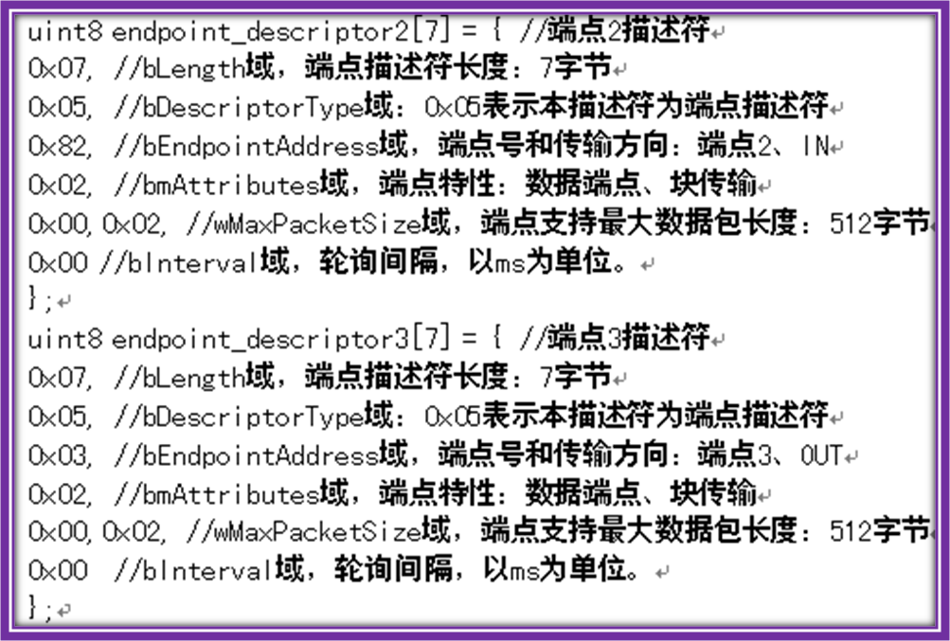
  端点描述符

Slide 12
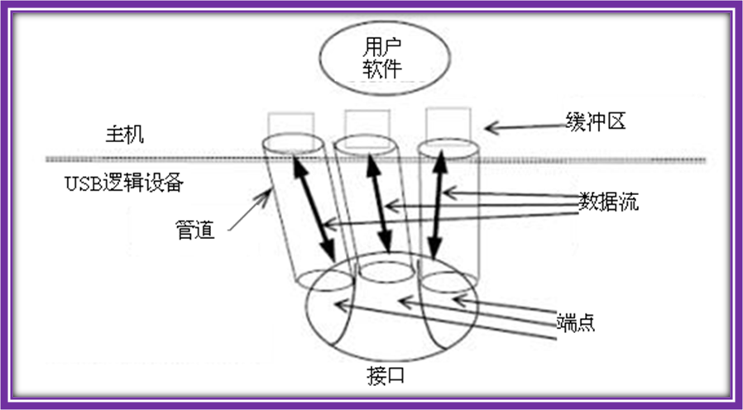
  字符串描述符
  在USB设备中通常还含有字符串描述符，以说明一些专用信息，如制造商的名称、设备的序列号等
USB通信管道
管道

Slide 13
USB应用分类
  待开发的USB设备作为从机，PC作为主机
  待开发的USB设备作为主机，其他设备作为从机
  待开发的USB设备可以根据需要在主机身份和从机两种角色之间进行切换（OTG技术的应用）的USB系统

Slide 14
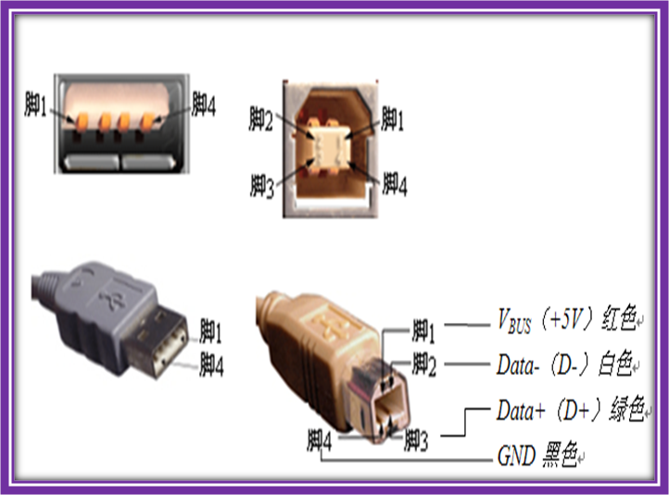
13.1.3 USB的物理特性
USB电缆和连接器
USB使用一根屏蔽的4线
电缆与其它设备进行互联，
高速和全速传输需要使用
外壳屏蔽、数据线双绞的
USB电缆，而低速传输则没
有这些要求，为了避免混淆，
USB电缆中的线都用不同的
颜色标记
USB连接器上的信号与颜色

Slide 15
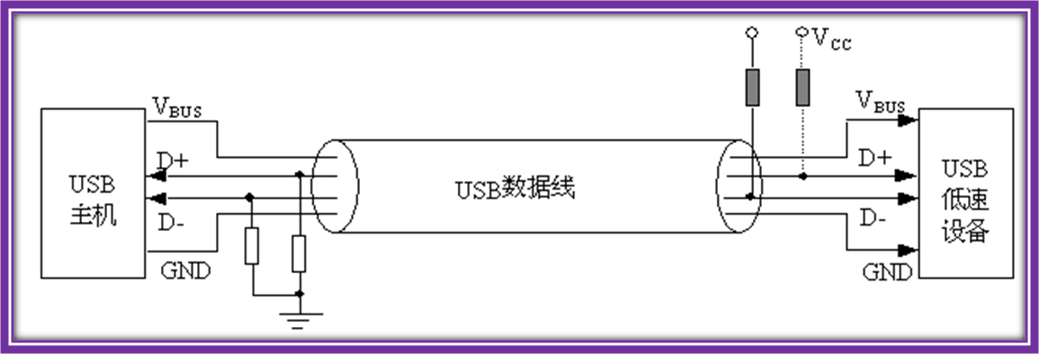
USB通信的差分信号
数据在USB总线上实际传输时，使用的是NRZI（反向不归零）编码的差分信号，这种信号有利于保证数据的完整性和消除噪声干扰
USB总线上的状态与设备速度模式检测
注：图中两个灰色上拉电阻的阻值均为1.5kΩ；两个白色下拉电阻的阻值均为15kΩ，V_{BUS}为+5V，V_{CC}为+3.3V
USB设备电缆和电阻的连接

Slide 16
13.2 USB的通信协议
13.2.1 USB基本通信包
包的一般格式为：
同步字段（SYNC）
同步字段（SYNC）由8位组成，作为每个包的前导，它的数值固定00000001B
包标识符字段（PID）
PID长度为一个字节（8个数据位），由4个位的包类型字段和4个位的校验字段构成
同步字段（SYNC） | PID字段 | 数据字段 | CRC字段 | 包结尾字段（EOP）

Slide 17
地址字段（ADDR）
设备地址由7位组成，共有128个地址值
端点字段（ENDP）
端点字段由4位组成，可寻址16个端点
帧序列号字段
帧序列号长度为11位，从0开始，每发送一个SOF，其值自动加1，最大数值为0x7FF（十进制值2047），当超过最大值时自动从0开始循环
数据字段
数据字段的长度最大为1024字节，在数据传输的时候，首先传输低字节，然后传输高字节
循环冗余校验字段（CRC）
循环冗余校验一般在发送方的位填充操作之前进行，这样可以检验包的错误，保证传输的可靠性
包结尾字段（EOP）
包结束EOP（End of Packet）字段，在物理上表现为差分线路的两根数据线保持2比特低位时间和1比特空闲位时间

Slide 18
13.2.2 USB通信中的事务处理
SETUP事务处理
SETUP事务处理是一种特殊的USB事务处理，它只在USB控制传输中使用，用于对USB设备进行配置，下面是一个完整的成功的SETUP事务处理流程
IN事务处理
IN事务用于实现USB主机向USB设备要数据，一个完整的成功的IN事务处理流程如下
1．主机→设备（令牌包） | SYNC | SETUP | ADDR | ENDP | CRC5 | EOP
2．主机→设备（数据包） | SYNC | DATA0 | 数据 |  | CRC16 | EOP
3．主机←设备（握手包） | SYNC | ACK | EOP
1．主机→设备（令牌包） | SYNC | IN | ADDR | ENDP | CRC5 | EOP
2．主机←设备（数据包） | SYNC | DATA0/DATA1 | 数据 |  | CRC16 | EOP
3．主机→设备（握手包） | SYNC | ACK | EOP

Slide 19
OUT事务处理
OUT事务用于实现USB主机到设备的数据传输，一个完整的成功的OUT事务处理流程如下
1．主机→设备（令牌包） | SYNC | OUT | ADDR | ENDP | CRC5 | EOP
2．主机→设备（数据包） | SYNC | DATA0/DATA1 | 数据 |  | CRC16 | EOP
3．主机←设备（握手包） | SYNC | ACK | EOP

Slide 20
13.2.3 从设备的枚举看USB数据传输
控制传输
控制传输分为2～3个阶段：
  设置阶段
  数据传输阶段
  状态阶段
USB传输
批量传输
中断传输
实时传输
控制传输

Slide 21
设备请求
一个设备请求有8个字节，它的一般格式如表
位移量 | 字段值 | 大小 | 描述
0 | bmRequestType | 1字节 | D7：数据传输方向。0：主机至设备，1：设备至主机 D[6:5]：类型。0：标准，1：类，2：供应商，3：保留 D[4:0]：接收端。0：设备，1：接口，2：端点，3：其它，4~31-保留
1 | bRequest | 1字节 | 特定请求
2 | wValue | 2字节 | 字大小字段，根据请求的不同而不同
4 | wIndex | 2字节 | 字大小字段，根据请求的不同而不同，通常是传递索引和位移量
6 | wLength | 2字节 | 如果有数据阶段，该域表示所要传输的字节大小

Slide 22
设备枚举过程
  用户将一个USB设备连接到USB端口，或者系统带着一个USB设备上电启动
  HUB检测设备
  主机检测到新设备
  HUB复位设备
  主机检测是否全速设备支持高速
  HUB为设备建立一条连向USB总线的通路
  主机发送Get_Descriptor请求，以获得设备描述符
  主机给从机分配地址
  主机获悉设备功能
  主机弹出消息
  主机设备驱动为设备选择一个合适的配置值

Slide 23
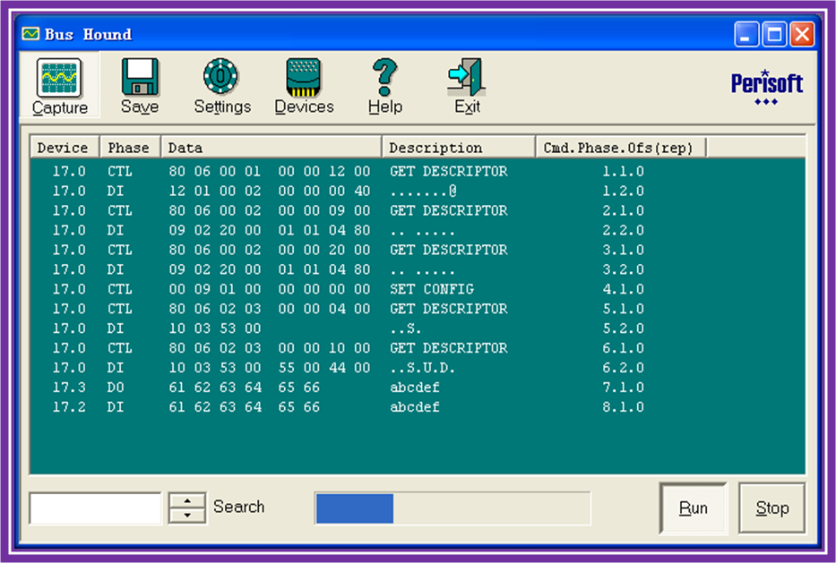
USB总线上包的观测方法
Bus Hound工具的使用方法：在启动Bus Hound后，首先选中【Device】标签，在设备资源列表中，选择要观测的设备驱动。再选中【Capture】标签，点击【Run】按钮，这时向主机的USB接口插入要观测的USB设备，【Capture】标签下的窗口就能显示截获的USB包

Slide 24
13.3 JM60硬件最小系统及USB模块功能简介
13.3.1 JM60硬件最小系统
JM60的主要特性
  总线时钟可达24MHz
  支持多达32个外围设备中断/复位源
  4K字节的内部SRAM
  60K字节的片上Flash存储器
  USB模块
  2个串行通信接口（SCI）
  1个内部集成电路控制器（Inter-Integrated Circuit，I2C）；
  1个12通道、12位AD转换器（Analog-to-Digital Converter，ADC）

Slide 25
  8个通道的定时及脉宽调制器（TPM）
  2路串行外围设备接口（SPI）
  8个极性可选的键盘中断（KBI）引脚
  51个通用输入/输出（GPIO）和1个单输入和单输出引脚
  多功能时钟触发器（MCG）
  1个可编程软件看门狗定时器
  Flash块保护
  单线后台调试接口
  256字节的USB RAM

Slide 26
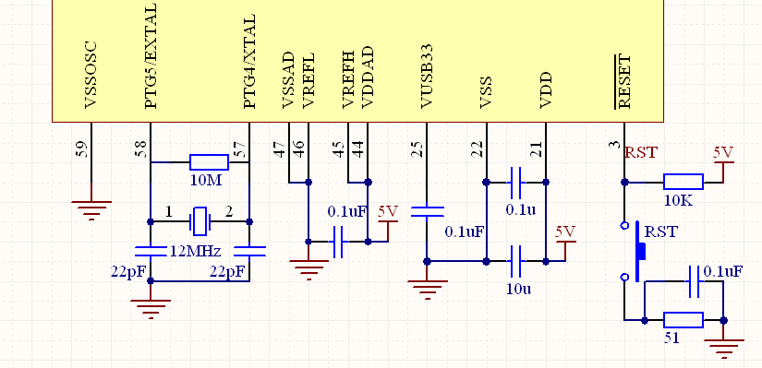
JM60的最小系统
JM60芯片的最小系统包括电源电路、PLL电路、复位电路、晶振电路等
JM60最小系统

Slide 27
13.3.2 JM60的USB模块功能简介
引脚及外围硬件电路
USB模块主要特性
  支持USB1.1和2.0协议的全速设备控制器
  7个端点，其中端点0、5和6是双缓冲
  低功耗
缓冲区描述符表（BDT）
Offest |  | 7 | 6 | 5 | 4 | 3 | 2 | 1 | 0
0x00 | R | OWN | DATA0/1 | BDTKPID[3] | BDTKPID[2] | BDTKPID[1] | BDTKPID[0] | 0 | 0
 | W |  |  | 0 | 0 | DTS | BDTSTALL
0x01 | R | BC[7:0]
 | W
0x02 | R | EPADR[9:4]
 | W
缓冲区描述符（BD）的格式

Slide 28
13.3.3 JM60的USB模块主要寄存器介绍
中断状态寄存器INTSTAT（Interrupt Status Register）
中断使能寄存器INTENB（Interrupt Enable Register）
状态寄存器STAT（Status Register）
控制寄存器CTL（Control Register）
地址寄存器ADDR（Address Register）
端点控制寄存器ENDPT0～6（Endpoint Control Registers）

Slide 29
13.4 JM60作为USB从机的开发方法
13.4.1 PC方USB设备驱动程序的选择及基本原理
驱动概述
设备驱动程序又叫功能驱动程序（Function Driver），它安装在计算机主机上，负责管理一种具体的设备
驱动程序开发工具
  Visual C++编译器
  Windows DDK
  MSDN
  驱动程序工具软件
  高级的调试器

Slide 30
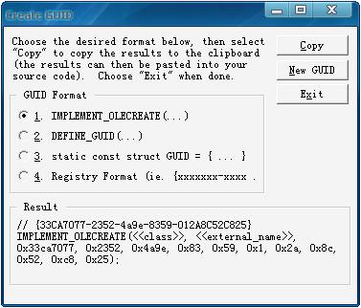
驱动标识GUID
GUID的标准格式为“xxxxxxxx-xxxx-xxxx-xxxx-xxxxxxxxxxxx”，将GUID分成5个类别的十六进制字符，类别之间以连字号“-”隔开，其中x是0-9或A-F范围内的一个十六进制的数字。
例如：6F9619FF-8B86-D011-B42D-00C04FC964FF就是一个有效的GUID值
创建GUID对话框

Slide 31
驱动程序文件（.sys）和设备信息文件（.inf）
  驱动程序文件是驱动程序的可执行代码，其扩展名为.sys
  INF（Device Information File）即设备信息文件，用来指示安装设备驱动程序（*.sys），INF文件的后缀名为.inf
.INF文件中常用的节
节 | 说明
Version | INF文件的开始，描述了版本信息，主要用于版本控制。
DestinationDirs | 指明INF文件和驱动程序的目标目录。
SourceDisksNames | 指明驱动程序所在的磁盘或CD-ROM。
SourceDisksFiles | 指明驱动程序的文件名。
Manufacturer | 指明供应商及其对应Models节的名称。
DDInstall（Windows2000） | 指明需复制的文件、向注册表中添加的内容等信息。
DDInstall.Services | 指明驱动程序安装的详细信息。

Slide 32
驱动程序的安装
  USB总线报告设备改变
  系统发送I/O请求包（IRP），获得子DeviceObject，得到硬件ID、兼容ID等
  为子Device设定PhysicalDevice信息。检查是否已经安装过驱动程序如果已经安装过，就直接加载驱动；否则，检查驱动程序数据库，查看有没有与硬件ID、兼容ID相同的驱动程序，如果有，则直接安装否则报告“找到新硬件

Slide 33
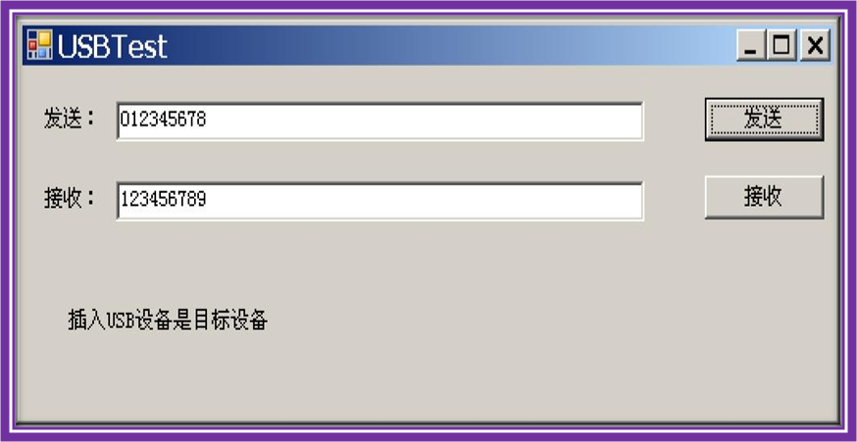
13.4.2 PC机作为USB主机的程序设计
PC方测试程序功能
PC方测试程序界面

Slide 34
与USB通信相关的函数介绍
  USB函数：构造函数，用于设置USB设备参数，并打开USB设备
  sendData函数：用于发送数据
  recData函数：用于接收数据
  CloseUSB函数：用于关闭USB设备

Slide 35
13.4.3 JM60作为USB从机的程序设计
配置过程
USB设备必须通过控制传输配置成功后才能与主机进行通信
固件程序设计
  USB模块初始化
  端点0的控制传输
  数据接收过程
  数据发送过程
编程设计
  USBInit函数：初始化USB设备
  USBSendData函数：用于发送数据
  USBReceiveData函数：用于接收数据

Slide 36
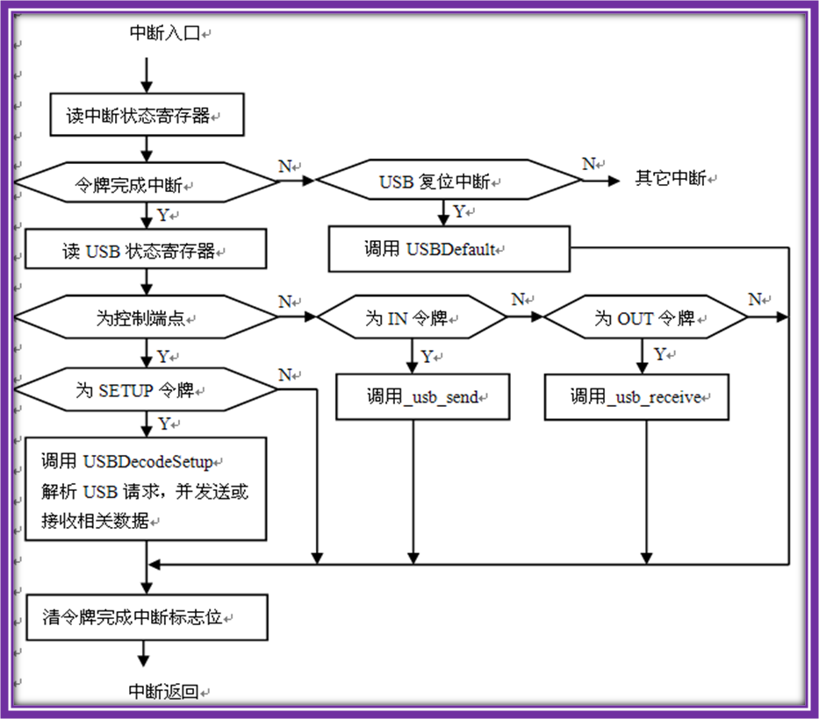
USB中断服务程序流程图

Slide 37
第13章 习题
1. 差分信号的优点有哪些？
2. USB设备分类及设备描述符作用是什么。
3. USB设备、配置、接口和端点的含义是什么？
4. USB传输速度的分类和区别方式是什么？
5. USB协议中通信的基本单元是包，请问有几种类型的包？
6. JM60支持几个端点？作用是什么？
7. 什么是GUID，作用是什么？
8. JM60编程的基本要点？
9. PC方(C#)编程基本要点是什么？
10. 编写一个USB高低端通信的实例。

